Slide 1
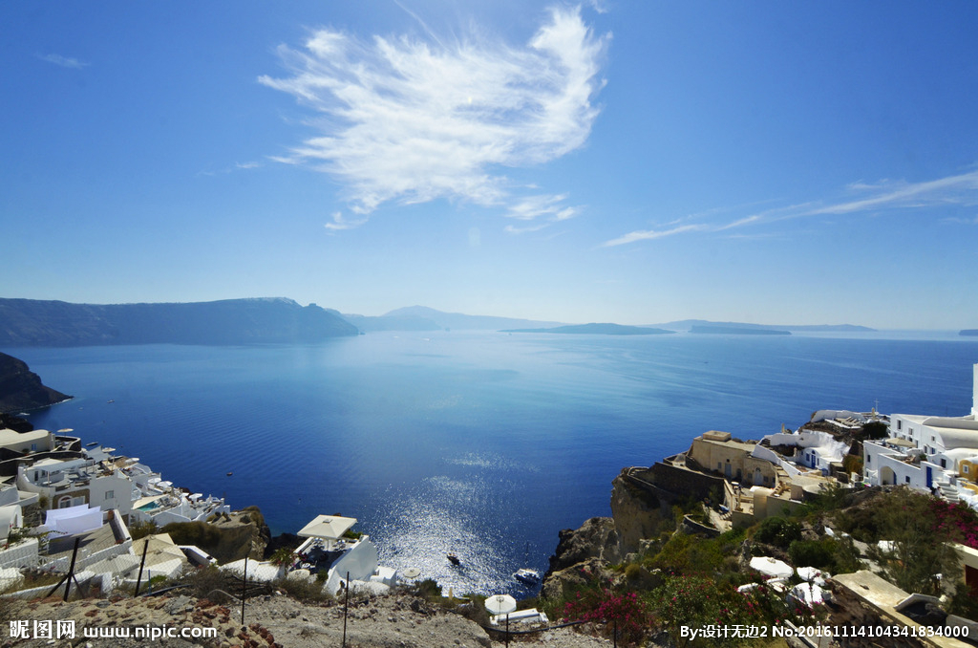
第四章
考点五 探究主旨意蕴
——开掘要深，思考要广

Slide 2

内容索引
Ⅰ 掌握探究题的阅读要求和探究方法
Ⅱ 善于从不同的角度和层面切入研究

Slide 3
Ⅰ 掌握探究题的阅读要求和探究方法

Slide 4
阅读下面的文字，完成文后题目。
樱 桃
黄 裳
①富春江沿岸的几座县城，富阳、桐庐和上游的白沙(建德)，几乎没有例外都有一条沿江的长街。主要的商业店铺就都集中在这里。一些行政机关和民居大抵都坐落在长街后面。有时江岸连山，没有多少发展余地，新兴的建筑只能向长街侧边扩展，有时还免不了要上山。这一格局，恐怕是一切沿江城市的通例。

Slide 5
②桐庐的街，从公路车站开始，一直向东伸展开去，迤逦行来，约有二三里远近。从八十年代新建的百货公司大楼、电影院，到五十年代以来陆续修建的商店、机关，还有更早的、三五十年、百把年前留下的老屋，杂然并陈地对峙在长街的两侧。这些时代脚步留下的痕迹，它们的新旧比例、建筑规模与风貌的对比，说明本来是迂缓前进的步伐显然是一天天加快了，尤其近两三年来是如此。前年到这里来时还没有看到踪影的电影院，就是披着八十年代的新装新出现的“娇客”。从簇拥在门前广告栏边人群的脸上，可以看到兴奋、专注的神色。他们中间有小孩子，也有中年人；有城镇居民，也有进城来挑着担子的农村男女。

Slide 6
③这样一个中小县城居民的文娱生活，竟是出人意外的丰富。两三年前在山上的大会堂里，我看到过金华婺剧团演出的广告；现在是浙江绍剧团在那里上演《火焰山》，是孙悟空三借芭蕉扇的故事。票价是三角、四角、五角。好像比婺剧稍高一些。此外，桐庐越剧团在上演《啼笑姻缘》，票价是一角(童票)到三角。一家旅馆“桐江饭店”里还开设了评话人的书场，长街上新增设了旅游局的宣传栏。这个局也是最近才出现的，就在南面长街尽头的城隍庙旧址里，门前有一棵几百年树龄的老樟树。城隍庙不在城市中心，竟被挤到边远的角落，无疑也说明了这个依江傍山的山城的特色。桐庐三个著名的旅游点是桐君山、钓台和新发现的“瑶琳仙境”。这个古老的地下迷宫几年来吸引了成千上万的旅游者，就在我们来到桐庐

Slide 7
的当天，听说就接待了五千名游人。这可不是一个小数字。对比之下，前两处就要冷落得多，不过我觉得论山水之美和历史气息，还是这两处有更多的吸引力。
④到桐庐的当天下午，我们踱过长街，来到“渔梁渡口”，乘渡船到了桐君山下，接着又登了山。这山，比起两年前初访时，也已发生了很大的变化。登山的石级铺好了，桐君祠也正在重新整修。两三位上了年纪的木工师傅正在大殿里细心地雕制着镂空的“雀替^{①}”，殿内一角堆着樟木的板材，散发出淡淡的香味。这些装在外檐梁柱尽头的纯装饰性构件，被木工灵巧的双手雕成了镂空的人物亭台花样，有几只已经加上了金碧斑斓的重彩，繁缛极了也美丽极了。殿中的桐君像还是白垩^{②}的，

Slide 8
两侧悬着一副新雕成的抱柱对联，是从山东来的老书法家孟庆甲的指书。这可能是一副原曾有过的旧联：
大药几时成，漫拨炉中丹火。
先生何处去，试问松下仙童。
⑤桐君，是古代一位采药的老人，住在山上。药，总是采了来给人们服用的，所以老百姓记得他。不过他却不大喜欢回答人们的问讯，终于连名字也没有留下。不知从什么时候开始，他在传说中却变成了一位道士，像老君那样的“仙人”了。人们还指给我看他日常静坐在树荫下的桐树。这树就在祠后的山崖旁边。据说那株古桐早已枯死，现在的桐树是从原来的树根上生发出来的，亭亭地也已有了十多丈了。

Slide 9
⑥等我们走下山来，渡过江去，重新踏上长街，已是傍晚时分了。街上的摊贩早已散去，只剩下一位老年农妇还坐在路边的石级上在等候顾客，她身边放着一只编织精巧的半旧竹篮，手里拿了一杆小秤。走近去时，我惊喜地发现篮里满盛着一颗颗晶莹如珍珠的樱桃。真的已经很久没有吃到樱桃了，这种果子在城市的水果店里是难得看见的，它的产量少，时令短，又经不起久藏，难怪不易发现它的踪迹。它似乎只出现于词人的笔下，“樱桃落尽春归去”引来了李后主的叹息；“红了樱桃，绿了芭蕉”也是作为“流光容易把人抛”的论据提出来的。词人好像无例外地一致惋惜春光的短暂，千方百计地想留它下来，看见檐外蛛网上的落花瓣，敏感地发现蜘蛛竟也是自己的同志，也在进行无效的挽留春光的努力。在他们看来，

Slide 10
樱桃的出现，简直就是春去的信号。其实又何必如此呢？晚春以后紧接着就是初夏，这才是更为丰富、坚实、健旺、充满了生机的季节，也是人类努力工作的季节。
⑦齐白石为荣宝斋画过一幅诗笺，一只高脚水晶盘里，满满盛着鲜红的樱桃，每只晶圆的颗粒上都缀着一根细柄。真是一片火红，饱满地孕育着势将迸裂喷发的生命的力。老画家给了樱桃崭新的解释，在他看来这应该是象征着未来更大更多收获的信息。不能不佩服齐白石的见识与魄力，他的笔一下子就扫尽了多少年来围绕了樱桃凝聚着的悲叹、哀愁的气氛。他在画幅上角的题词是“女儿口色”，一下子竟从樱桃联想到女孩子的朱唇上去了。

Slide 11
⑧老太太篮里的樱桃，并不全是红的，有些还带着浅绿嫩黄的奶白色，也许是品种不同，或尚未完全成熟。不管这些，我们买了一大捧，一面走一面吃，有的还带着微酸，甜味也是淡淡的。就这样边走边吃，再走近那棵古老的香樟时竟自全部吃完了。
一九八二年五月十七日
(选自黄裳《过去的足迹》)
注 ①雀替：中国传统建筑中横梁与立柱相交处的托座。
②白垩：石灰岩的一种，白色，可用作粉刷材料。这里指用白垩粉刷塑像，为上彩做准备。

Slide 12
1.结合全文，探究文章标题“樱桃”的妙处。
答案
(1)以人们熟悉、喜爱的物象入题，贴近读者心灵，激发读者的阅读兴趣。(2)暗示文章的主旨，以樱桃象征未来更大更多的收获；以此体现一种积极奋发的人生态度，讴歌当时那种坚实、健旺、充满生机的时代精神。(3)表明文章的行文重心所在。

Slide 13
2.试探究文章结尾画线句子“不管这些，我们买了一大捧，一面走一面吃，有的还带着微酸，甜味也是淡淡的”的深刻意蕴。
答案
改革开放初期社会的发展有收获，或许是不成熟的，但我们应充满信心。表达了作者对未来前景的期待之情，鼓励人们以积极的心态与饱满的热情投入其中。

Slide 14
3.第⑦段称赞齐白石的“见识与魄力”，其实，作者当时根据自己对社会发展变化的观察与思考写成的这篇文章，同样显示了他的“见识与魄力”。请结合文本，从两个方面谈谈作者的“见识与魄力”。
答案

Slide 15
(示例)(1)对社会发展变化的敏锐发现和积极肯定显示了作者的见识与魄力。作者通过对桐庐长街变化的观察，敏锐地感受到时代前进的脚步；并通过对桐庐风貌的描写，赞美与肯定当时中国社会的发展。
(2)对改革发展前景的信心和期待显示了作者的见识与魄力。作者笔下的樱桃，虽未完全成熟，甜味也只是淡淡的，但还是让作者欣喜；樱桃“饱满地孕育着势将迸裂喷发的生命的力”，预示着未来更大更多的收获，作者对此抱有坚定信心。
(3)对百姓精神文化需求的洞察和关注显示了作者的见识与魄力。改革开放之初，人们更多关注物质生活的进步与变化；而作者却从影院前人群兴奋、专注的神情，景区内游人激增的现象中，洞察到百姓对精神文化生活多样化的渴求。

Slide 16
(4)大胆赋予传统文化以新的时代内涵显示了作者的见识与魄力。作者赋予在古诗词中象征惜春的“樱桃”以新的寓意，再借品赏齐白石的画丰富其内涵，以此体现一种积极奋发的人生态度，讴歌当时那种坚实、健旺、充满生机的时代精神。
(5)对传统文化传承的关注和思考显示了作者的见识与魄力。对桐君山历史气息的描述，对桐君祠重修的肯定，表现了作者对改革开放之初文化遗产传承问题的关注；同时，对这些景点被游客冷落的现象，作者也流露了些许遗憾。

Slide 17
精要点拨
1.阅读要求
探究题所对应的阅读应是整体阅读与局部阅读相结合，重点是整体阅读、延伸阅读，有时需要延展到文本外，借助于外部语境。
这时的整体阅读，不同于初读的整体阅读，而是根据题干要求从主旨、情感、艺术手法、写作意图等方面进行阅读。这时的局部阅读，是对文本中重点材料的细读，也有对非重点材料的捕捉与思考。无论哪种阅读，均要求对文本有一个更深更宽的把握，它不是蜻蜓点水式阅读、一知半解式阅读，而是一种鸟瞰式阅读，是一种“读进去、读出来”的阅读。

Slide 18
2.探究方法
(1)因形悟神法
散文的特点是形散神聚，根据这一特点去探究就是看全文写了哪些材料，从中可以看出哪些思想感情。如上文《樱桃》第3题的探究，主要使用此法。该散文主要描述了桐庐的街的变化、桐君祠的修复及下山时吃到的樱桃这三个方面的内容，分别表现了作者不同的“见识与魄力”，据此“形”(材料)可以看出“神”(思想感情)。
(2)见微知著法
此法是在“因形悟神”法基础上的延伸，主要是从文本中那些细微的材料中去挖掘丰富而深刻的意蕴。

Slide 19

(3)内引外联法
此法类似于读书中的出入法，既要读进去，深入文本，读出自己正确而准确的理解；又要能准确联系生活、社会、积累的生活知识或阅读体验，有所拓展，有所联系，有所发现，即“跳”出来，读出自我，读出个性化感悟。有“入”有“出”，有“内”有“联”，文本才是活的，读者才能与作品、作者充分沟通和对话。
(4)对立统一法
要善于从对立统一的角度去探究文本深意。如文章论古，探究就要想到它的对立面——今；文章写的是对某类现象的忧思，探究则要想到它的对立面——呼唤或追求。

Slide 20
Ⅱ 善于从不同的角度和层面切入研究

Slide 21
阅读下面的文字，完成文后题目。
乌 鸦
残年时节，满布在郊外的，全是憔悴的踪迹。草还是那么萎黄，树还是那么萧索。凋谢了的花朵，再也不能还归原处；辞谢母体，风使它们漂泊过了，雨雪又使它们化为腐臭。偌大的郊野，都被苦寂吞噬。
飞倦的乌鸦，从灰滞的云翳中飞来。它遭受的创伤太多，太重了，飞不到向往的地方了，只好立在一株枯树的枝头，用丑陋的面庞向前看看，灰滞还是灰滞，苦寂还是苦寂。

Slide 22
它扑扑双翅，悲哀地转过头去：折损的羽翎，斑驳的血迹。天生就是一只乌鸦呀！有什么办法呢？飞在空中，没有乳燕轻盈的体态；立在枝头，没有黄莺婉转的歌喉；卧在池边，没有鸳鸯妩媚的情怀。它只会哑哑地叫唤，尤其是当它见到人间罪恶时，叫得更不耐听。它看见人世一切的悲愁与罪恶，都很容易哑哑地为人们悲戚，然而人们怎会理解？它记得：飞在空中时，曾被人们热狂地呵斥过，双翅扑扑地几乎颠坠下来；立在枝头时，人们又曾将树干颠摇着，这餐风沐雨的栖所也不能不远移了；池边小立，更是少有的事了。它走遍了东西南北，也没找到一点立足的所在。人们总认为，它到哪里，哪里便撒下了不幸的种子。它虽竭力为他们现在的不幸哀号，为未来的不幸警告，而他们不但蒙了耳目，更闭了心思，只会承认它是一个载满悲愁与罪恶的坏蛋。

Slide 23
它看看无尽莽苍，又看看自己——唉唉！大地！我太渺小了。我的悲悯，何足博得人之同情？何足为人所了解？我只有悲悯我渺小的命运了！唉！大地！从此我就永归黑暗了罢！它心头仅有的热血，像就要从眼眶里迸裂出去；一种由失望与回忆糅合成的愤慨之情，逐着热血，在通身回环着。它所有的余力，早已离去了双翅，堵塞了它的咽喉。它的双翅垂下了去——唉！不能再走了，哪里是我的归宿呀？
只不过一瞬间，它就从树头上坠下了。死去的乌鸦旁，正有几个儿童立着。
“啊！死的乌鸦！”大些的说。
“还有血哩！可怜的乌鸦，给不给它埋起来呢，你们看？”另一个说。

Slide 24
“不，不，我妈说乌鸦不是好东西，闯祸精，埋它做什么？”较小的一个说。
“哈！哈！哈！真是，摔得好！我才欢喜哩，罪恶的报应！”最小的一个说。
另一个没有开口，正立在一旁微笑。乌鸦跌在泥污里，儿童也分散了去。风依旧在吹动，太阳也不会就出来，郊野还是郊野。
这时走近了一位青年，拖着沉重的脚步。额间不少的皱纹是他饱经人世沧桑的标识，还是他颓废的象征呢？他正带着心血灌注的一篇讲述人间的文稿。他曾涨着脸请求人们同情地阅读，但同情只不过是海上的烟岚，倏忽即逝。秋空的纤云，漂泊无定，雨后的残红，憔悴可怜。

Slide 25
他尽力去追逐过，愈追倒是愈隔愈远。他唯有用噙泪的双眼，向着远远的磷火叹息。在郊野踱了踱，心上总像缺少点什么，他瞥见了蜷卧在污泥中的乌鸦。他提起来看看——已经死了吗？眼睛还没闭紧哩。他心中的空虚处，被感伤的情怀填满：人世不必恋恋了！
他轻轻地用手将乌鸦的眼帘抹了又抹，使双眼再不必有一丝空隙透视到人世的卑劣。他取出了小刀，就近掘成一个小穴，将乌鸦血肉模糊的尸体，裹以他的文稿，文稿当作乌鸦永远的衣衾，覆上泥土，作一个新冢了。再将他襟上的梅枝，插好在坟冢上去，又为这乌鸦祈祷：“乌鸦！可怜的乌鸦！你这遍体的创伤，是人在愚昧中给你的，你也莫再悲伤了，你有热烈的心肠，你有梅蕊的芬芳，如今裹你以我血泪换来的文稿，你们便永远相伴于地下，长眠也好！”(有删改)

Slide 26
试探究文中“乌鸦”这一形象的深刻内涵。
答案
这是一只在生命之途上走倦了的乌鸦，它丑陋，遭受了太多、太重的创伤，心中充满倦怠和绝望。它是不被人理解，而被人厌弃的悲剧角色。尽管它一生都在为人们现在的不幸哀号，为人们未来的不幸警告，然而人们不愿面对这一“载满悲愁与罪恶的坏蛋”。它是悲观忧郁的弱者形象的化身。作者在乌鸦身上寄托了当时一些备受挫折、忧郁感伤的青年知识分子命运坎坷、穷困潦倒、没有知音的孤独和悲哀。

Slide 27
精要点拨
“从不同的角度和层面”既是《考试说明》中的要求，也是探究的途径。
“从不同的角度”要求“广度”挖掘。散文中不同的材料，如不同的人、不同的事、不同的物，都有可能成为“不同的角度”；即使是同一材料，也有不同的阶段、不同的侧面，于是产生“不同的角度”，等等。
“从不同的层面”要求“深度”挖掘。一般说来，对一个文本我们可以对它进行字面上的解读，这是浅层面的；可以联系自己的个人生活经历和体验进行解读，这就可以获得一些具有个性化的说明，相对来说这就深了一层；可以联系文本产生的时代，对文本解读考查，看它具有怎样的历史意义。我们还可以联系现实生活对文本进行考查，看它具有怎样

Slide 28
的现实意义。除此以外，我们还可以把文本呈现出来的人或事抽象化、符号化，这样就可以获得具有更宽广的普遍适用的一般意义，就可以达到“从不同角度和层面发掘作品的意义”的目的。
发掘民族心理常常是由此及彼，通过文学作品中的“一个”，见出“一类”和“一批”，从而揭示出文本中具体形象的典型意义，发掘人文精神，对相关内容进行升华，从而折射出人物事理的本质特征。发掘作品中蕴含的民族心理和人文精神，不能就人说人、就事论事，特别需要联系。

Slide 29
考生在做探究题时存在较普遍的问题是“角度”和“层面”扩展不够，思维单一，头脑僵化。其实，不同的角度可以是正面的角度、反面的角度，
当事人的角度、旁观者的角度等。“不同的层面”是指作品可以达到的层次，如深层、浅层，实用层面、美学层面；可能涉及的范畴，如政治、文化、风俗、艺术、科学、历史等。

Slide 30
本课结束
更多精彩内容请登录：www.91taoke.com

